Slide 1

Reiniging en desinfectie
Jenny Laros en Belinda Biemold

Slide 2
Inhoud
Reinigen
- op welke momenten
- belangrijke regels
- tips voor de praktijk
Desinfectie
- wat is desinfectie
- belangrijke regels
- tips voor de praktijk

Slide 3
Reinigen
Definitie:
Het verwijderen van zichtbaar vuil en onzichtbaar organisch materiaal
Doel:
Voorkomen dat micro-organismen zich kunnen handhaven, vermeerderen en verspreiden

Slide 4
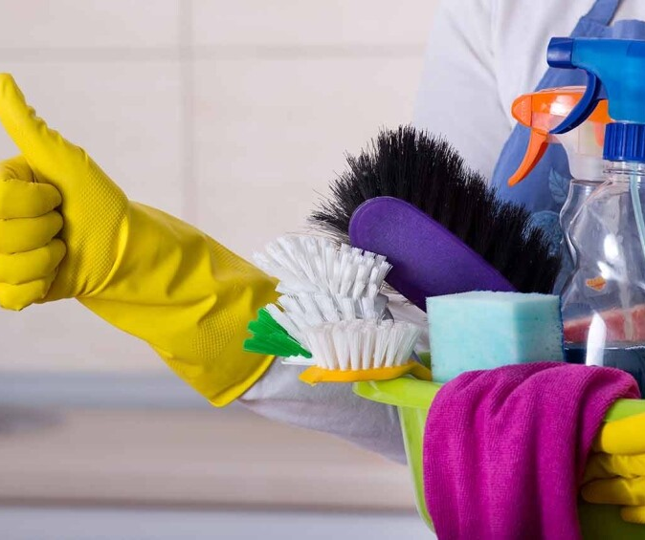
Reinigen/schoonmaken
Waarom:
In vuil en stof kunnen ziekteverwekkers zitten en overleven
Door regelmatig schoon te maken, worden veel ziekteverwekkers weggehaald.
Notes:
Wat is regelmatig?
Afstemmen op functie van de ruimte.
Afstemmen op intensiteit van gebruik van de ruimte.
Afstemmen op de aard van de vervuiling.
Toilet vaker dan de hal.

Slide 5

Wanneer reinigen ?
Vóór en ná gebruik van materiaal of oppervlakken dat zichtbaar vies is
Na gebruik bij een cliënt als het daarna gebruikt wordt/kan worden bij een volgende cliënt
Periodiek
Notes:
Vóór en ná gebruik van materiaal of oppervlakken dat zichtbaar vies is:
vieze waskom, werkveld voor bv katheterisatie
Na gebruik bij een cliënt:
Patiënten kunnen druppelbrillen lenen om mee te oefenen van het oog druppelen bv. na een cataract ingreep.
Wat ze bij een thuiszorgorganisatie deden was de druppelbril lenen aan een patiënt, kon hij/zij ermee omgaan konden ze een nieuwe aanschaffen. De druppelbril om die voor het oefenen gebruikt werd bleef bij de client en de thuiszorg gaf de nieuw bestelde druppelbril weer uit als leenbril. Hetzelfde deden ze met hulpmiddelen om steunkousen aan te doen. Zo bleven materialen cliëntgebonden.

Slide 6
Belangrijke regels bij reinigen
Reinigen is in de meeste gevallen voldoende.
Reinig van schoon naar vuil.
Reinig van boven naar beneden.
Reinig droog wat droog gereinigd kan worden (losliggend vuil).
Altijd reiniging vóór desinfectie.
Gebruik bij voorkeur disposable materialen.
Notes:
Reinig van schoon naar vuil:
- gebruik bij overgang van vuil naar schoon nieuw/schoon materiaal (doek).
- kamer->keuken->toilet
Reinig van boven naar beneden:
wanden-> meubulair-> vloer

Slide 7
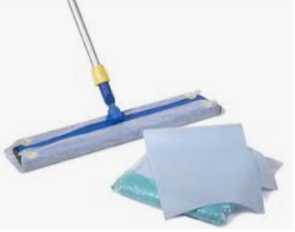
Reinigen
Droge methode
Motblik en veger
Keukenrol en/of tissue
Theedoek en/of handdoek
Stofzuigen
Stofdoek
Stofwissen

Slide 8
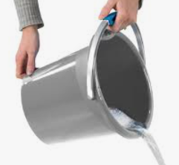
Reinigen
Natte methode
(klam)vochtige microvezeldoek
Katoenen sop doek
Sop
Stoomreiniger
Vloermop

Slide 9
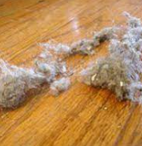


Werkwijze bij reinigen
Trek handschoenen aan
Ruim ernstige vervuiling (stof, (lichaam)vloeistoffen, glas etc.) op
Reinig het oppervlakte
Trek de handschoenen uit
Pas handhygiëne toe

Slide 10
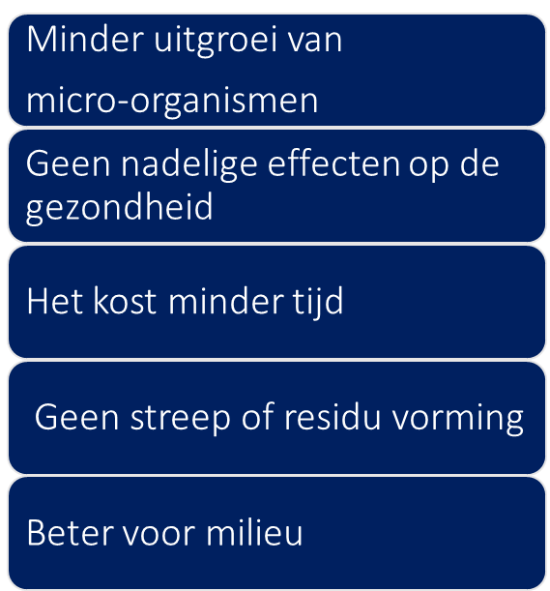
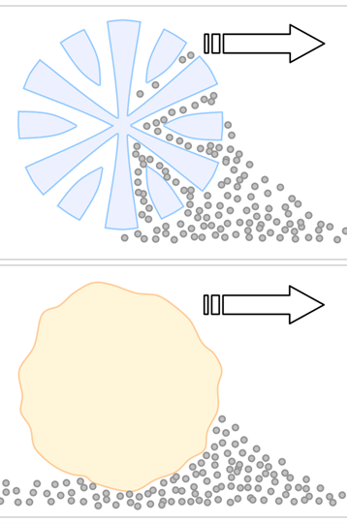
De microvezeldoek
Microvezeldoek
Katoenen doek

Slide 11
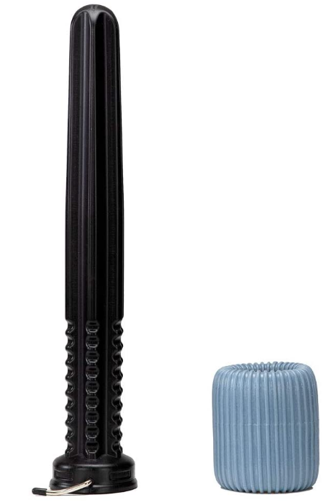
Tips voor gebruik
Doff N’ Donner
Laat de cliënt zelf een cuff aanschaffen
De cuff is nl lastig te reinigen
De paal kan huishoudelijk gereinigd worden
(met microvezel of met een sopje)
I.p.v. de paal kan de arm van de cliënt ook gebruikt worden.
Notes:
https://www.youtube.com/watch?v=SHBP3lLArOw

Slide 12
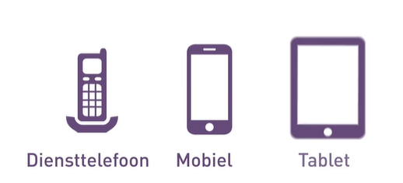
Mobiele communicatie apparatuur
Gebruik geen mobiele device tijdens de zorg, tenzij strikt noodzakelijk
Raak alleen aan met schone handen
Reinig regelmatig of indien toch gebruikt tijdens zorg
Gebruik voor de reiniging een disposable doek of microvezeldoek
Pas op met desinfecterende middelen!!
Notes:
Om mobiele communicatiemiddelen schoon te houden is het belangrijk om deze alleen met schone handen aan te raken.
De richtlijn geeft zelfs aan: gebruik deze niet tijdens patiëntgebonden handelingen. In de praktijk is dat niet altijd haalbaar.
Mocht het noodzakelijk zijn om een diensttelefoon op te nemen tijdens de zorg, zorg dan dat je eerst je handen desinfecteert.
Omdat je telefoon mogelijk toch vuil is geworden doordat bv je schort in de weg zit of je handen niet goed schoon zijn, leg je het apparaat weg. Zo vergeet je het na de zorg niet om schoon te maken.
Ook hierbij geldt: eerst je handen desinfecteren dan de telefoon schoonmaken.
Bij cliënten waarbij extra infectiepreventiemaatregelen gelden neem je geen communicatiemiddelen mee
Maak communicatieapparatuur schoon met een microvezeldoek. Apparatuur kan stuk gaan door desinfectie.

Slide 13
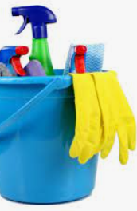
Omgang met gebruikte materialen
Doeken/ moppen, schuurpads en sponzen goed uitspoelen of in de was of weggooien (bij disposables).
Gebruikte thee-, handdoeken wassen op 60 graden of 40 graden + strijken
Laat alle materialen goed drogen
Emmers schoonmaken en droog wegzetten.
Mopstelen bij zichtbare verontreiniging reinigen.

Slide 14
Vragen ????

Slide 15
Desinfectie
Belinda Biemold

Slide 16

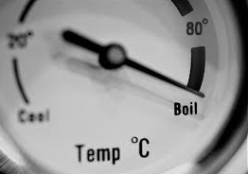
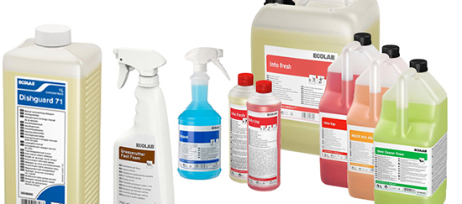
Desinfecteren
Het afdoden of inactief maken van micro-organismen zoals bacteriën en virussen tot een aanvaardbaar niveau. De meeste micro-organismen overleven niet, maar niet alle.
Desinfecteren kan door gebruik te maken van hitte (thermische desinfectie) of door gebruik te maken van chemie (chemische desinfectie)

Slide 17
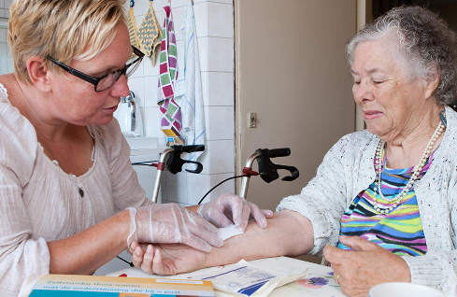
Wanneer desinfecteren?
Vóór gebruik bij cliënt in aanraking met slijmvliezen
Vóórdat materiaal gebruikt wordt bij wondzorg
Vóór omgang met steriele systemen
Nadat materiaal gebruikt is bij een cliënt in isolatie
Na contact met lichaamsvochten zoals bloed, ontlasting en urine
Notes:
Vóór en ná gebruik van materiaal of oppervlakken dat zichtbaar vies is:
vieze waskom, werkveld voor bv katheterisatie
Vóór gebruik bij cliënt in aanraking met slijmvliezen:
Voorbeeld: handen voor oog druppelen, aansluiten urinezak
Materiaal gebruikt bij wondzorg:
Voorbeeld: schaar voor knippen wondmateriaal
Omgang met steriele systemen:
Voorbeeld: aansluiten infuuszak, aanprikken infuuszak
Materiaal gebruikt bij een cliënt in isolatie, bv met een BRMO of MRSA:
Voorbeeld: materiaal dat meegenomen wordt naar een volgende cliënt
Na contact met lichaamsvochten zoals bloed, ontlasting en urine
Pincet, schaar, kocher

Slide 18

Belangrijke regels bij desinfectie
Niet desinfecteren als reinigen voldoende is.
Gebruik bij voorkeur alcohol (70-80%), altijd met een Ctgb registratie
Lees het etiket!
Ventileer de ruimte goed
Niet roken tijdens desinfectie
Notes:
Desinfectie is nodig bij……etc
Etiket vermeld:
Hoe je het product moet gebruiken (gebruiksklaar of klaarmaken, welke PBM gebruiken bij klaarmaken)
Wat de inwerktijd is van het product
Wat te doen bij inslikking / contact met slijmvliezen.
Zorg dus altijd dat er op reinigingsmiddelen en desinfectiemiddelen een etiket zit!

Slide 19
Desinfecteren
Soorten desinfectie
Desinfectie van oppervlakten en materialen
Desinfectie van huid en handen
Desinfectie van apparatuur
Desinfectie van instrumenten

Slide 20
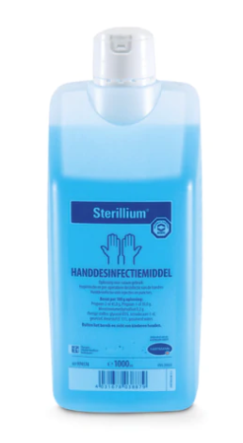
Desinfectie.
Handdesinfectiemiddelen
Handdesinfectiemiddelen
- voldoen aan EN 1500 normering (etiket)
- registratie als handalcohol (N-nummer)
Gebruik GEEN handdesinfectie middelen voor het
desinfecteren van de huid, oppervlakten of instrumenten !
UITZONDERING. Sterillium® mag gebruikt worden
voor desinfectie van de huid (bijv. voor toedienen injectie)
Gebruik bij voorkeur een vloeistof of gel. Geen foam.

Slide 21
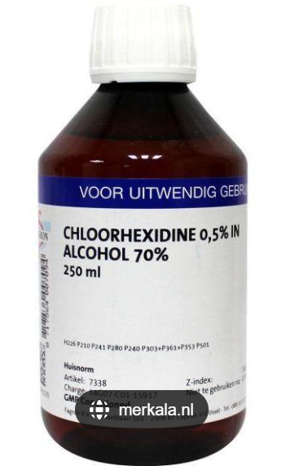
Desinfectie.
Huiddesinfectiemiddelen
Bijv. bij toedienen injecties en/of prikken van een infuus
Houd de contacttijd van de fabrikant aan
Laat het desinfectans volledig aan de lucht
drogen alvorens te prikken
Gebruik alcohol 70% in chloorhexidine 0,5%
- RVG nummer
- apotheek of drogist
Middel heeft een RVG-nummer (geneesmiddelenwet)

Slide 22
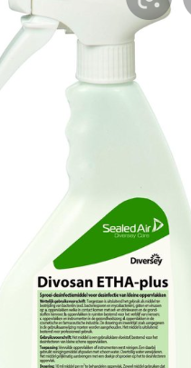

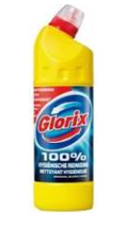
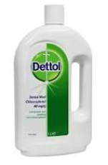
Desinfectie.
Desinfectie van oppervlakten en materialen
Bijv. bij MRSA/BRMO, oppervlakten en materialen waar bloed op terecht is gekomen
Alcohol 70% in Isopropanol 5%
Ander desinfectiemiddel toegestaan in NL (N-nummer)
Volg inwerktijd volgens instructie etiket

Slide 23
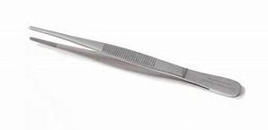
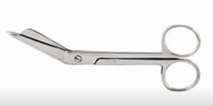
Desinfectie.
Desinfectie van instrumenten
Bijv. pincetten en scharen die gebruikt worden bij bijv. wondverzorging en knippen van steriele wondverbanden
Bij zichtbare vervuiling eerst afwassen met afwasmiddel
Alcohol 70% in Isopropanol 5% (5-10 min. Onderdompelen en drogen aan de lucht)
- N-nummer of RVG nummer
- apotheek of drogist
Kokend water (10 min.)

Slide 24
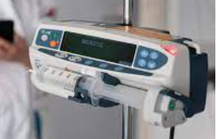
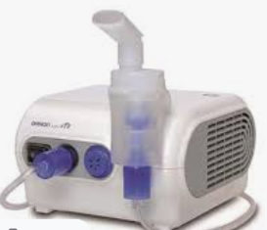
Desinfectie.
Desinfectie van apparatuur
Bijv. vernevelapparatuur of infuuspompen
Reinig en desinfecteer altijd volgens de
instructie van de fabrikant
Gebruik altijd een middel dat door de
fabrikant is geadviseerd

Slide 25


Werkwijze bij desinfectie
Trek handschoenen aan
Verwijder grove vervuiling (stof, (lichaam) vloeistof, glas etc.
Reinig het oppervlakte
Desinfecteer het oppervlakte
Laat drogen aan de lucht
Trek handschoenen uit
Handhygiëne

Slide 26
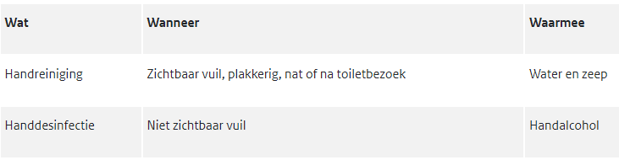
Handen reinigen en desinfecteren

Slide 27
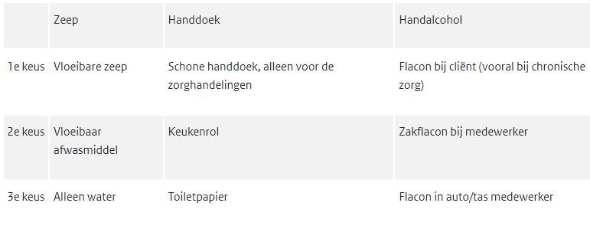
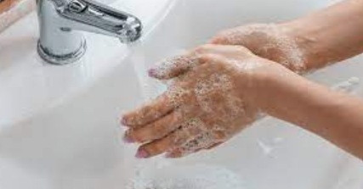
Handen reinigen

Slide 28
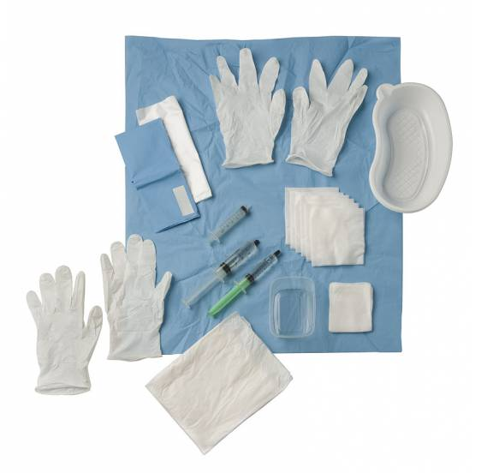
Steriel veld maken
Gebruik de steriele verpakking van de set of van steriele handschoenen
Desinfecteer een glad oppervlak (bv. een dienblad)
Gebruik een schone theedoek

Slide 29
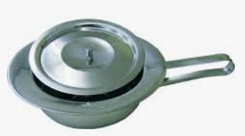
Reinigen van een Po
Draag handschoenen en een schort
Eérst reinigen
Giet urine en feces voorzichtig, via de rand, in het toilet.
Voorkom spetteren
Spoel om met water uit de douche, niet uit de wastafel
Tip: leg vóór het opvangen van feces enkele velletjes wc-papier in de po

Slide 30
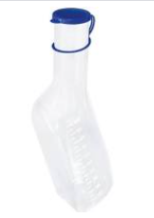
Desinfecteren van een po
Desinfecteer een po VÓÓR uitgifte aan een andere cliënt:
Desinfecteer gelijkmatig de gehele po met alcohol 70% in Isopropanol 5%
Laat de desinfectans aan de lucht drogen
Urinaal
Handmatige reiniging en desinfectie is niet mogelijk.
Gebruik een urinaal cliëntgebonden en gooi deze weg wanneer deze niet meer gebruikt wordt.

Slide 31
Vragen ????

Slide 32
Dank voor de aandacht!

